Slide 1
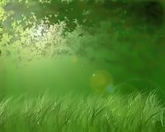
наука о живой
Природе – Биология

Slide 2

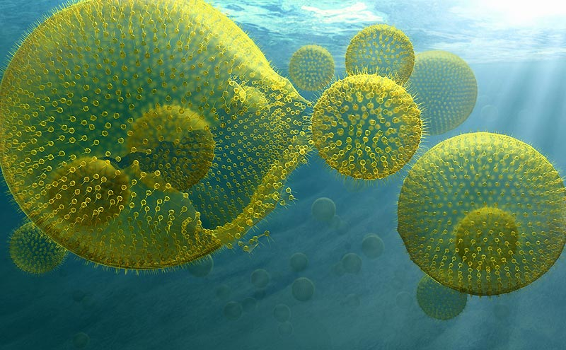
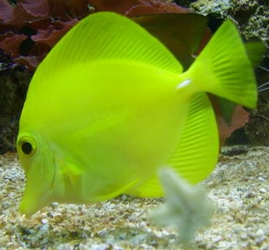

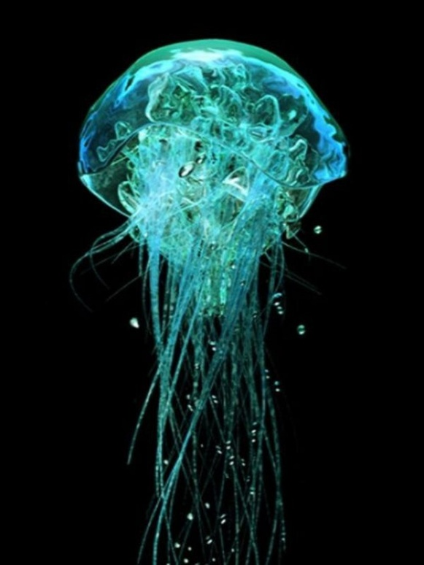
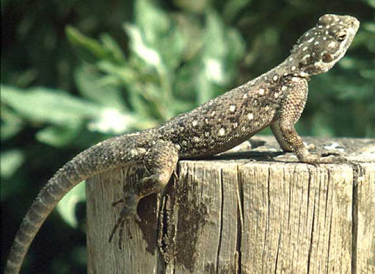
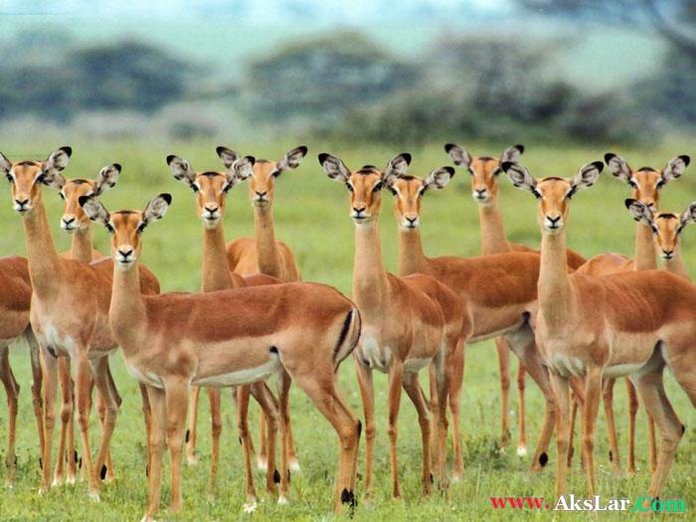
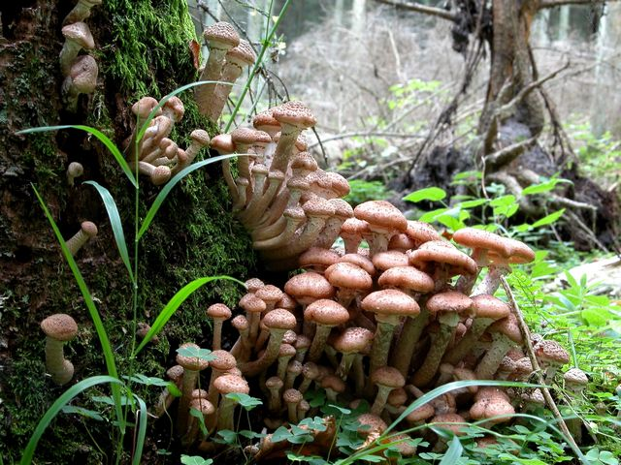
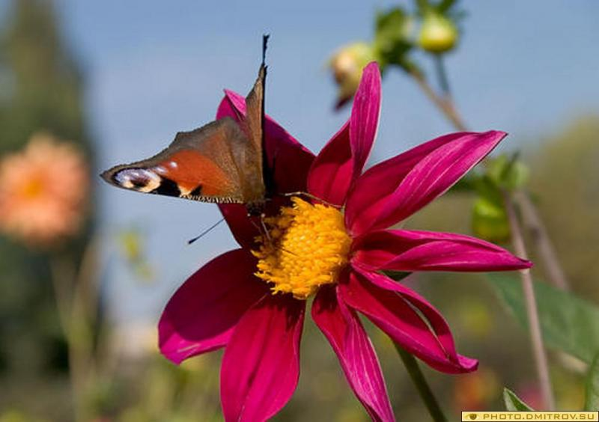
3,5 млн
видов

Slide 3

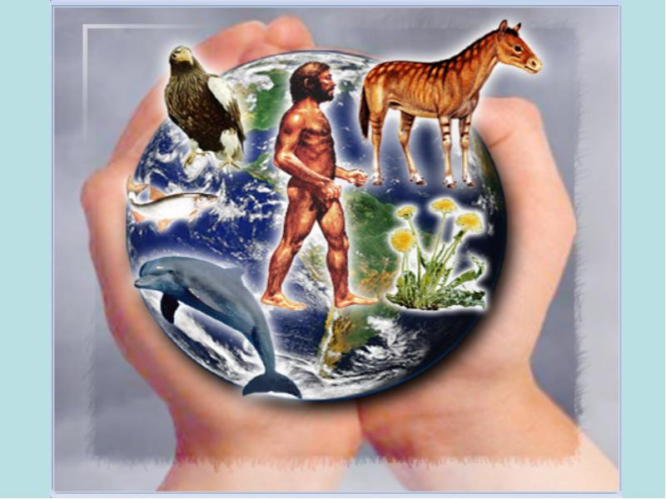
Биология
«биос» - жизнь, «логос» - наука

Slide 4
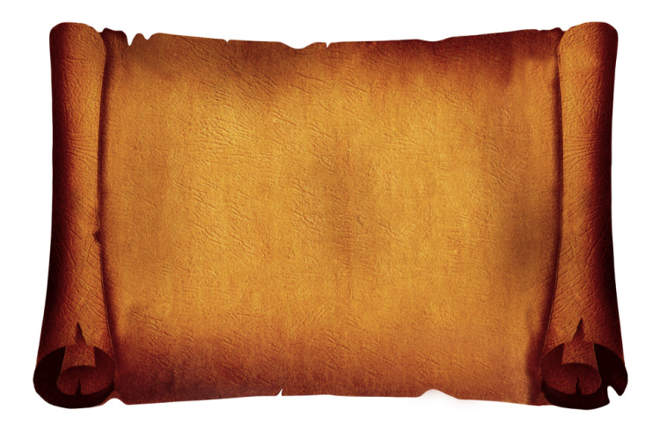
Биология – наука о жизни, о живых организмах, обитающих на нашей планете.

Slide 5
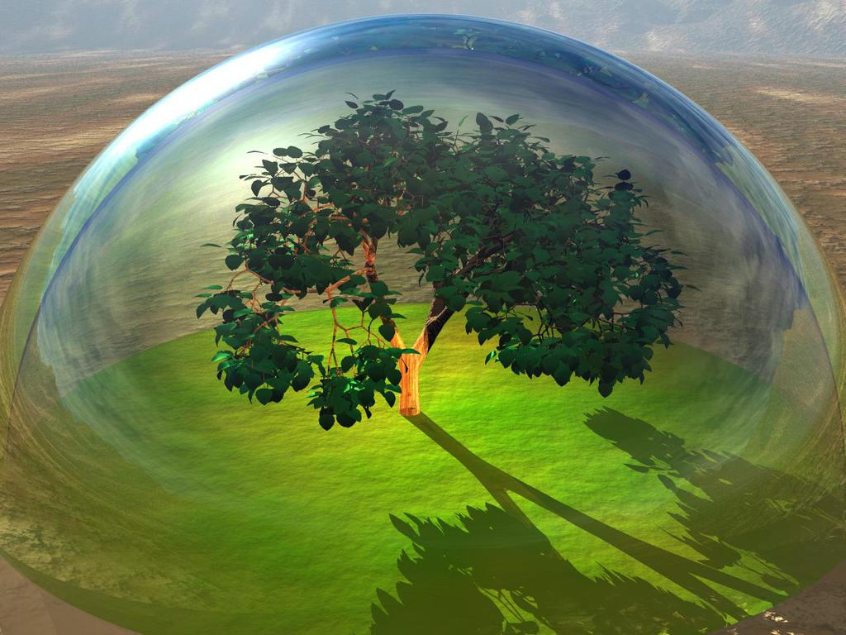
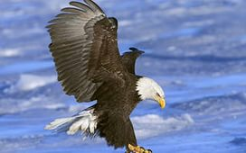
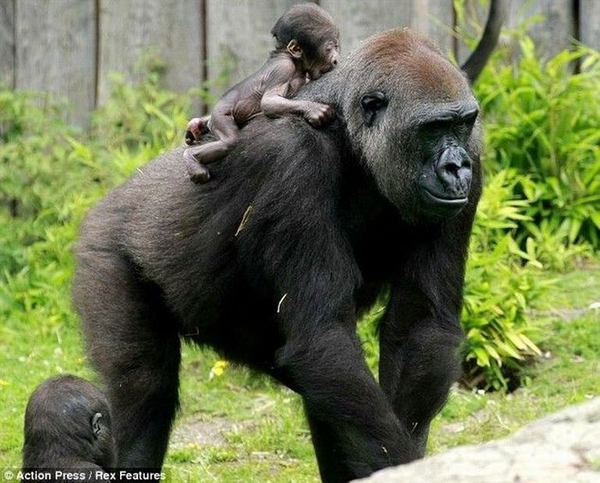
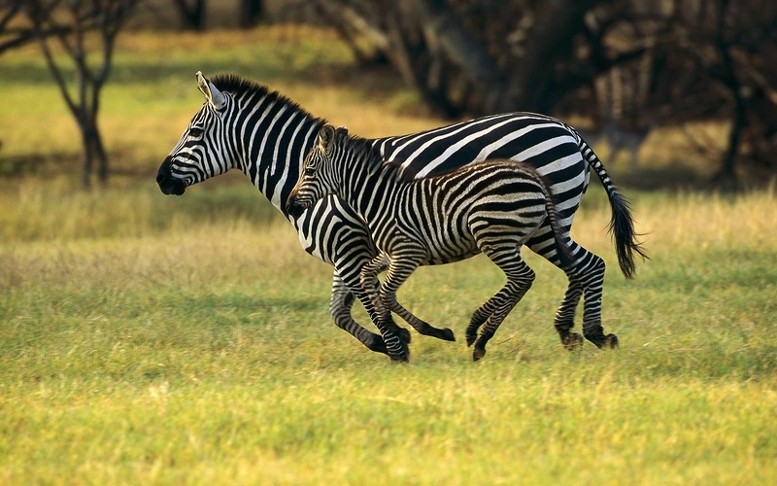

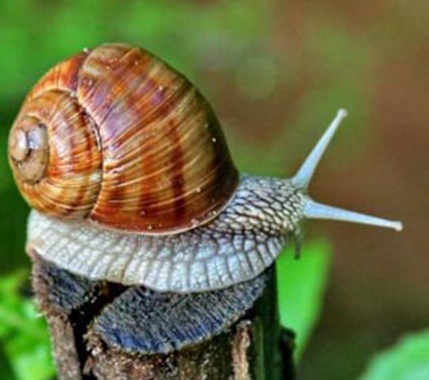
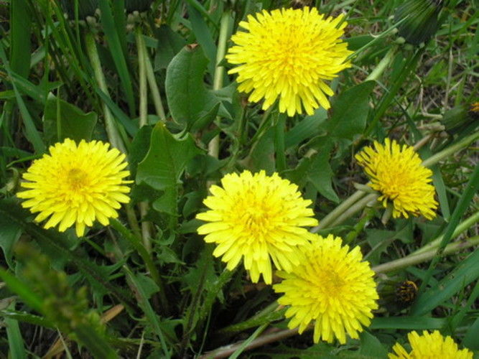

Slide 6
Биосфера
«биос» - жизнь, «сфера» - шар

Slide 7
Биосфера – область распространения жизни.

Slide 8
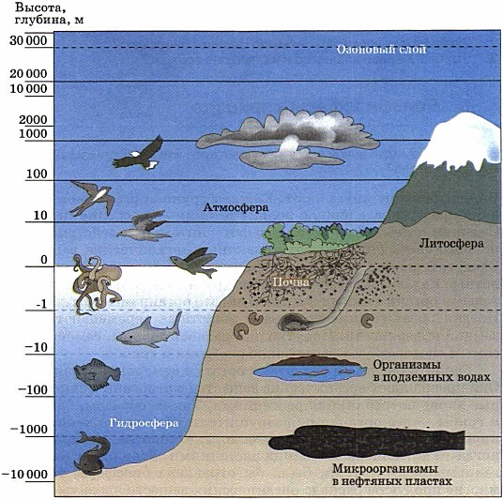
АТМОСФЕРА
ГИДРОСФЕРА
ЛИТОСФЕРА

Slide 9
Озоновый экран – тонкий слой газа озона на высоте 15-20 км
АТМОСФЕРА

Slide 10
В океане живые организмы живут на глубине 10-11 км
ГИДРОСФЕРА

Slide 11
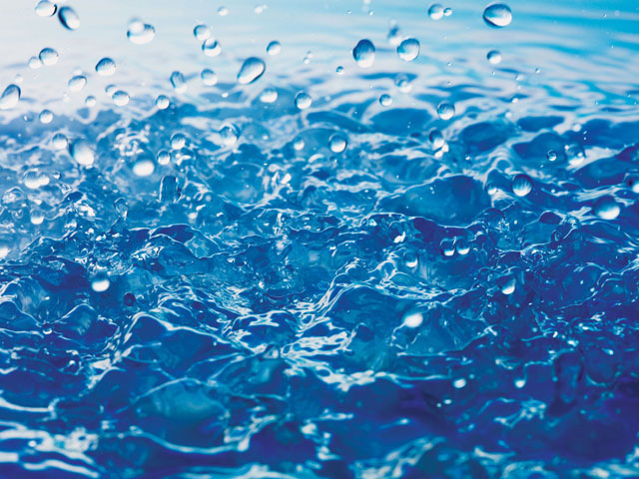
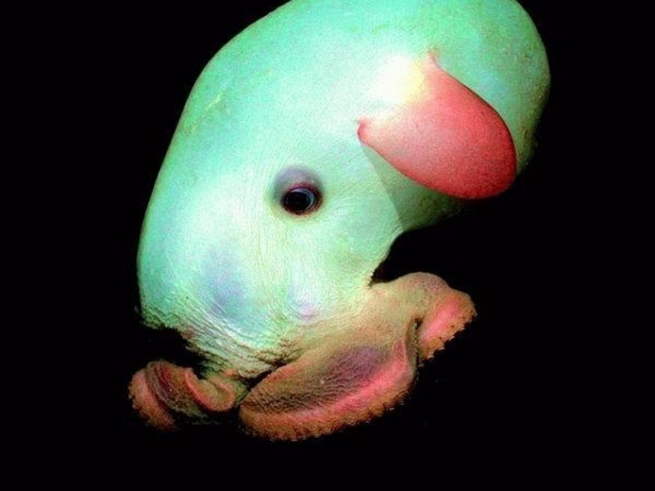
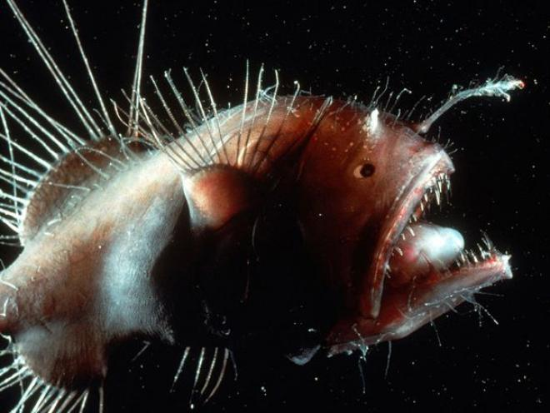
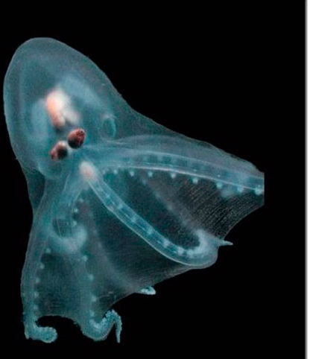
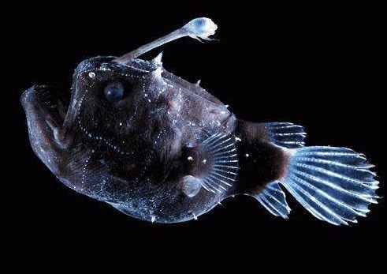
ГИДРОСФЕРА
10-11 км

Slide 12
В литосфере жизнь (бактерии) – 3 и более км
ЛИТОСФЕРА

Slide 13
Биология изучает строение, жизнедеятельность живых организмов, их многообразие.

Slide 14
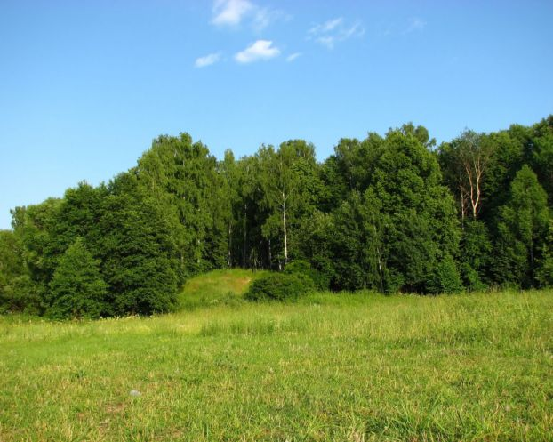
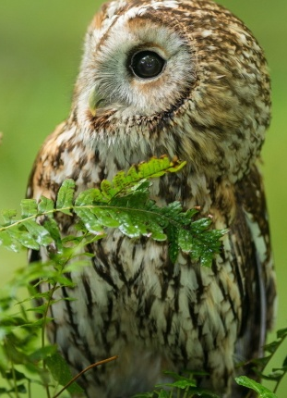
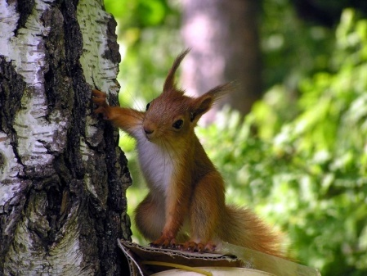
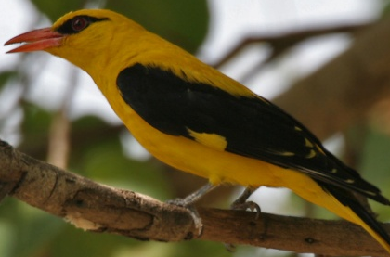
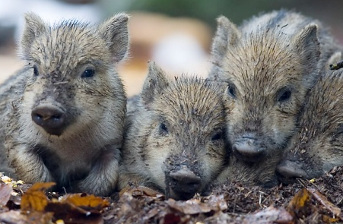
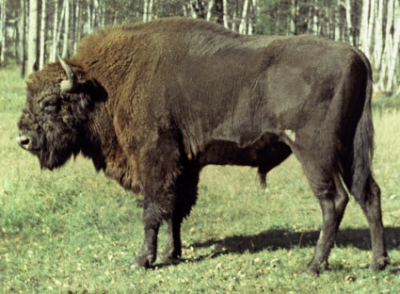
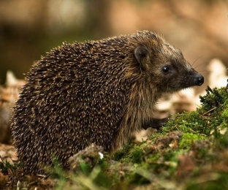
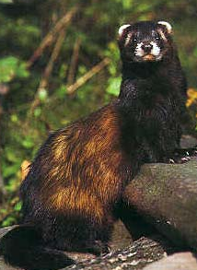
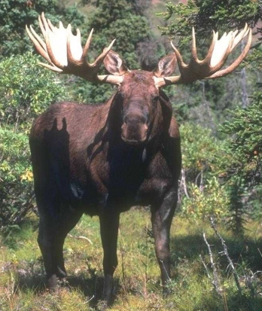
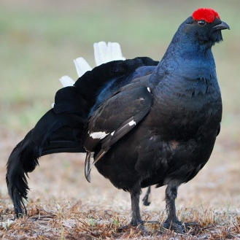
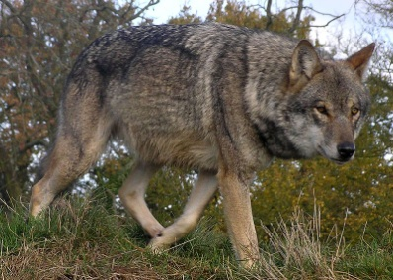

Slide 15
Живые организмы влияют на окружающую среду, а их существование зависит от условий этой среды
Экология
«ойкос» - дом, жилище, родина,
«логос» - наука

Slide 16
Экология – наука, которая изучает отношения организмов между собой и с окружающей их средой.

